Slide 1
TRABAJO PRACTICO INTEGRADOR DEL 2° CUATRIMESTRE
Tema: “conociendo los países de america”
CURSO: 2°B
FECHA: 19-11-2024
ALUMNA: Constanza Tripole
PROFESOR: VICTOR FIGUEROA

Slide 2
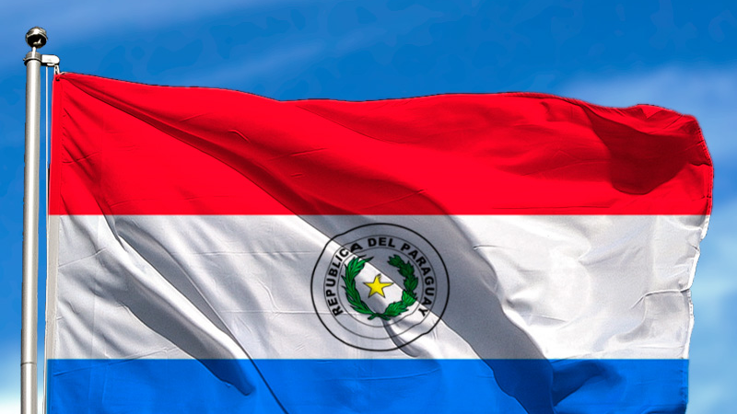
PARAGUAY

Slide 3
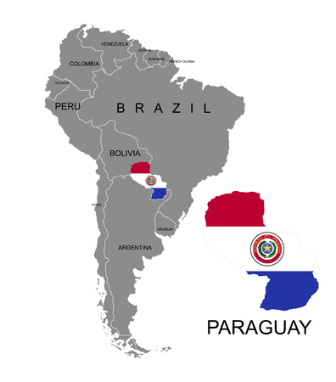
FECHA DE FUNDACION DEL PAIS
Paraguay no fue "fundado" en un solo año, ya que su historia como entidad política es el resultado de un proceso de independencia y conformación. Sin embargo, Paraguay declaró su independencia de España el 14 de mayo de 1811. Esta es la fecha que se considera la fundación del Estado paraguayo.
Antes de esa fecha, el territorio que hoy ocupa Paraguay formaba parte del Virreinato del Río de la Plata, bajo control colonial español. La independencia de Paraguay fue proclamada por un grupo de criollos locales, y no fue el resultado de una guerra prolongada como en otros países latinoamericanos.

Slide 4
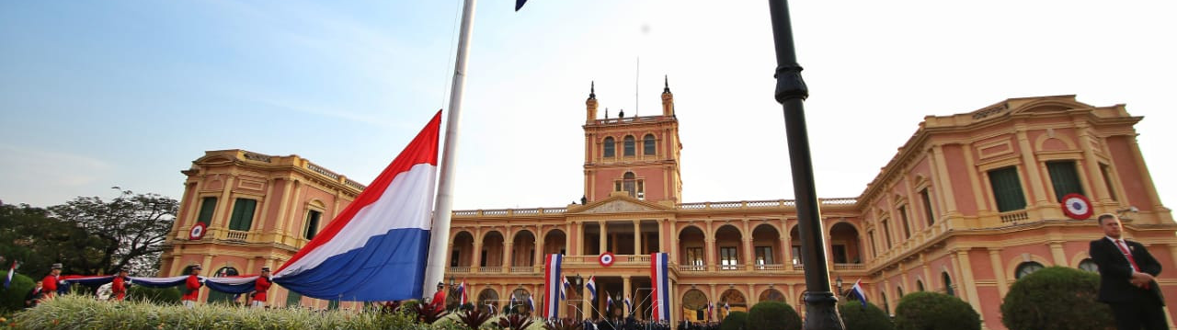
CIUDAD CAPITAL
La capital de Paraguay es Asunción. Es la ciudad más grande del país y también su principal centro político, económico y cultural. Además, Asunción es una de las ciudades más antiguas de América del Sur, fundada en 1537.

Slide 5
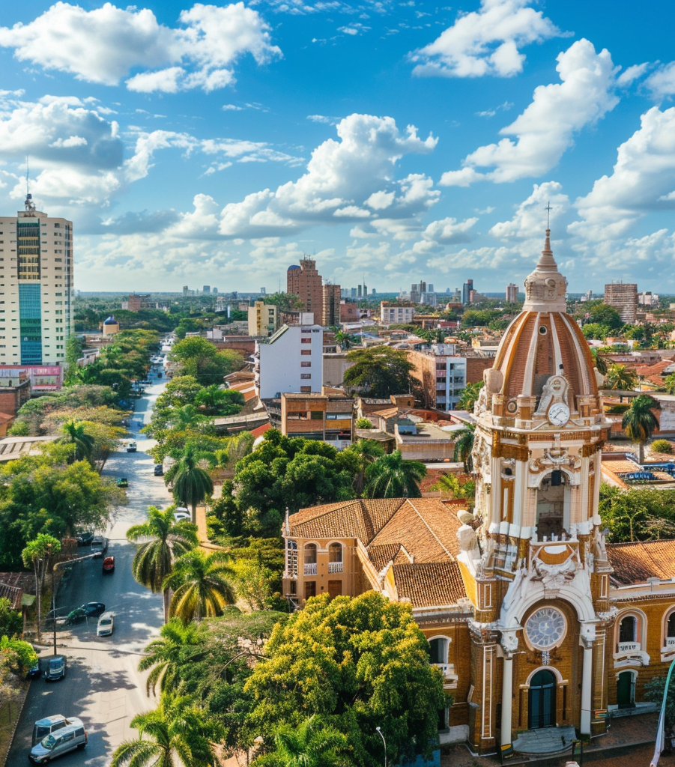
POBLACION
La población de Paraguay, según las estimaciones más recientes, es de aproximadamente 7,5 millones de personas (a partir de 2023). La población de Paraguay ha experimentado un crecimiento moderado en las últimas décadas, y la mayoría de los habitantes se concentra en áreas urbanas, especialmente en la capital, Asunción, y sus alrededores.

Slide 6
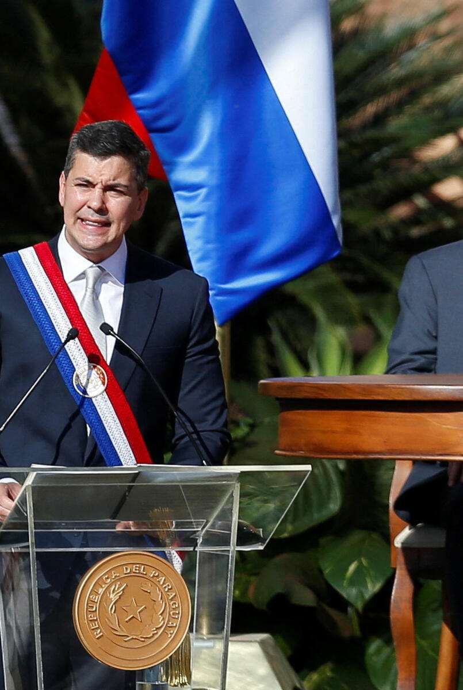
SISTEMA POLITICO
Paraguay es una república presidencialista democrática, en la que el presidente tiene amplios poderes, pero el Congreso y el poder judicial ejercen importantes funciones de control. La división de poderes y la participación ciudadana son fundamentales en el sistema político del país. Su presidente es Santiago Peña

Slide 7
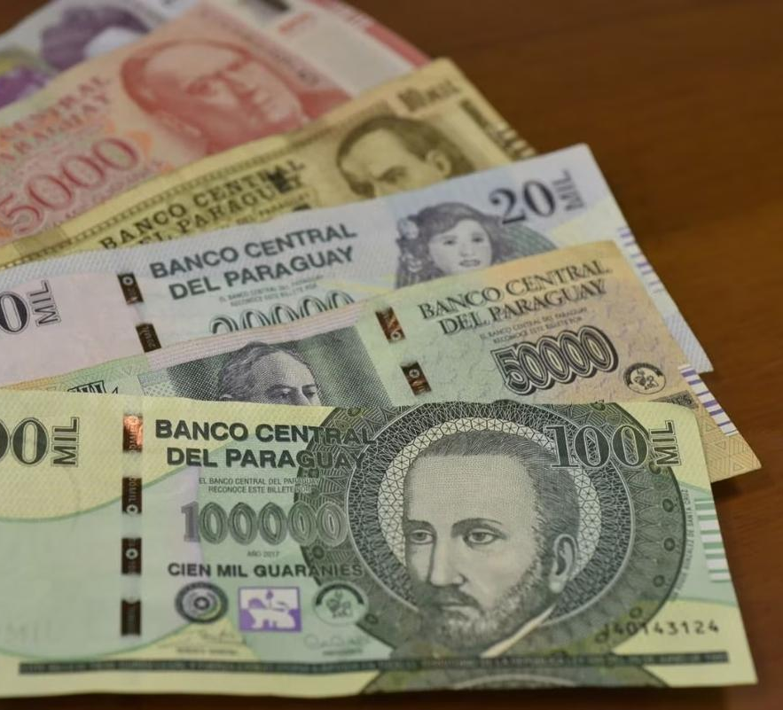
MONEDA OFICIAL
La moneda oficial de Paraguay es el guaraní. El guaraní ha sido la moneda nacional desde 1944 y se divide en 100 centavos.
El símbolo del guaraní es ₲. Además, en Paraguay se utilizan tanto el guaraní como el dólar estadounidense de manera bastante común, especialmente en transacciones comerciales y en el sector informal, aunque el guaraní sigue siendo la moneda oficial y la más utilizada para pagos cotidianos.

Slide 8
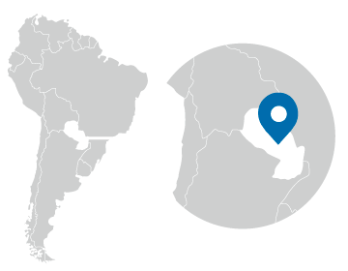
GEOGRAFIA
Paraguay tiene dos principales regiones geográficas:
Región Oriental: Montañosa y subtropical, con bosques y gran actividad agrícola (soja, maíz). Aquí se encuentra la capital, Asunción.
Región Occidental (Chaco): Llanuras áridas, clima cálido y seco, importante para la ganadería.
El río Paraguay divide el país, y el río Paraná lo limita con Argentina. La fauna incluye jaguares y aves tropicales, mientras que la vegetación varía entre bosques y sabanas.

Slide 9
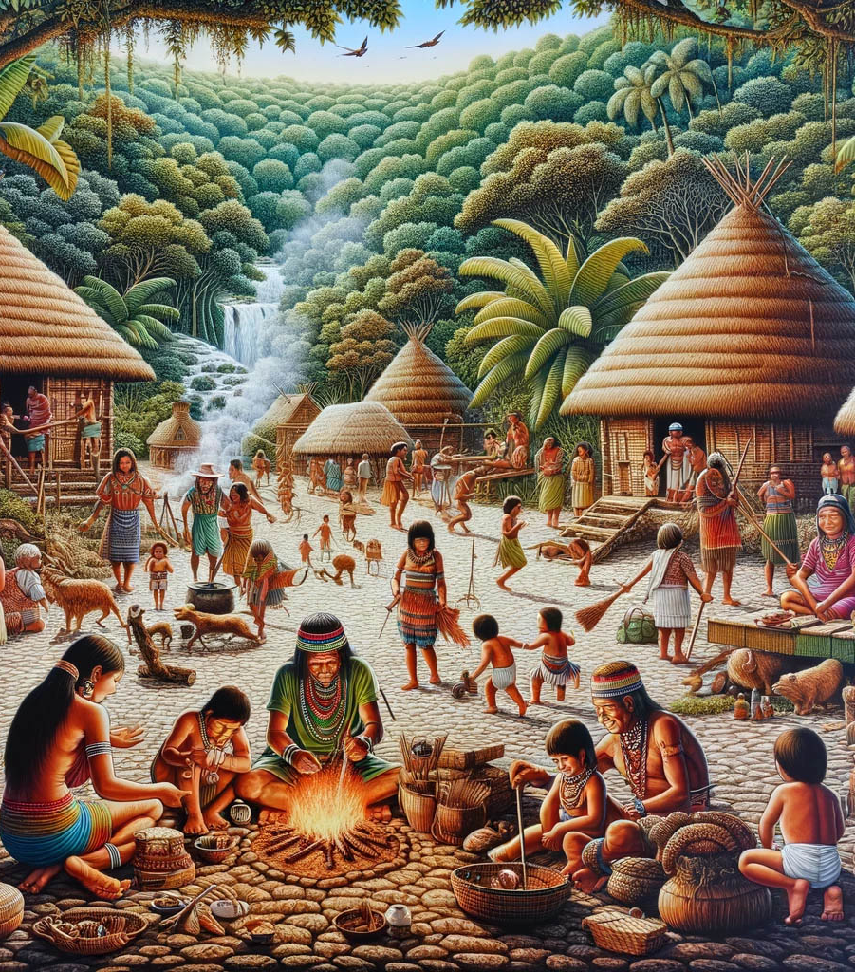
HISTORIA
Después de la independencia, el país vivió un largo periodo de inestabilidad política.
En 1864-1870, Paraguay sufrió la Guerra de la Triple Alianza contra Brasil, Argentina y Uruguay, lo que resultó en una devastación masiva y la pérdida de gran parte de su población.
En el siglo XX, Paraguay pasó por dictaduras y períodos democráticos. Alfredo Stroessner gobernó como dictador desde 1954 hasta 1989. Tras su caída, Paraguay inició un proceso de democratización y estabilidad política.
Hoy en día, Paraguay es una república presidencialista, con una economía basada en la agricultura, especialmente la soja y la ganadería.

Slide 10
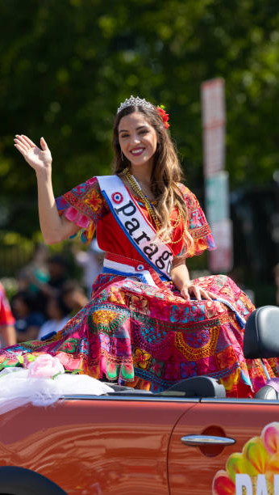
CARACTERISTICAS CULTURALES
La cultura de Paraguay es una mezcla de influencias indígenas guaraníes y españolas. El español y el guaraní son idiomas oficiales, y el bilingüismo es común. La música tradicional incluye la polka y la guarania. La gastronomía destaca por platos como la sopa paraguaya, chipa y el tereré. Las fiestas como el Día de la Independencia y las celebraciones religiosas son muy importantes. El fútbol es el deporte más popular, y la familia es un valor central en la sociedad.

Slide 11
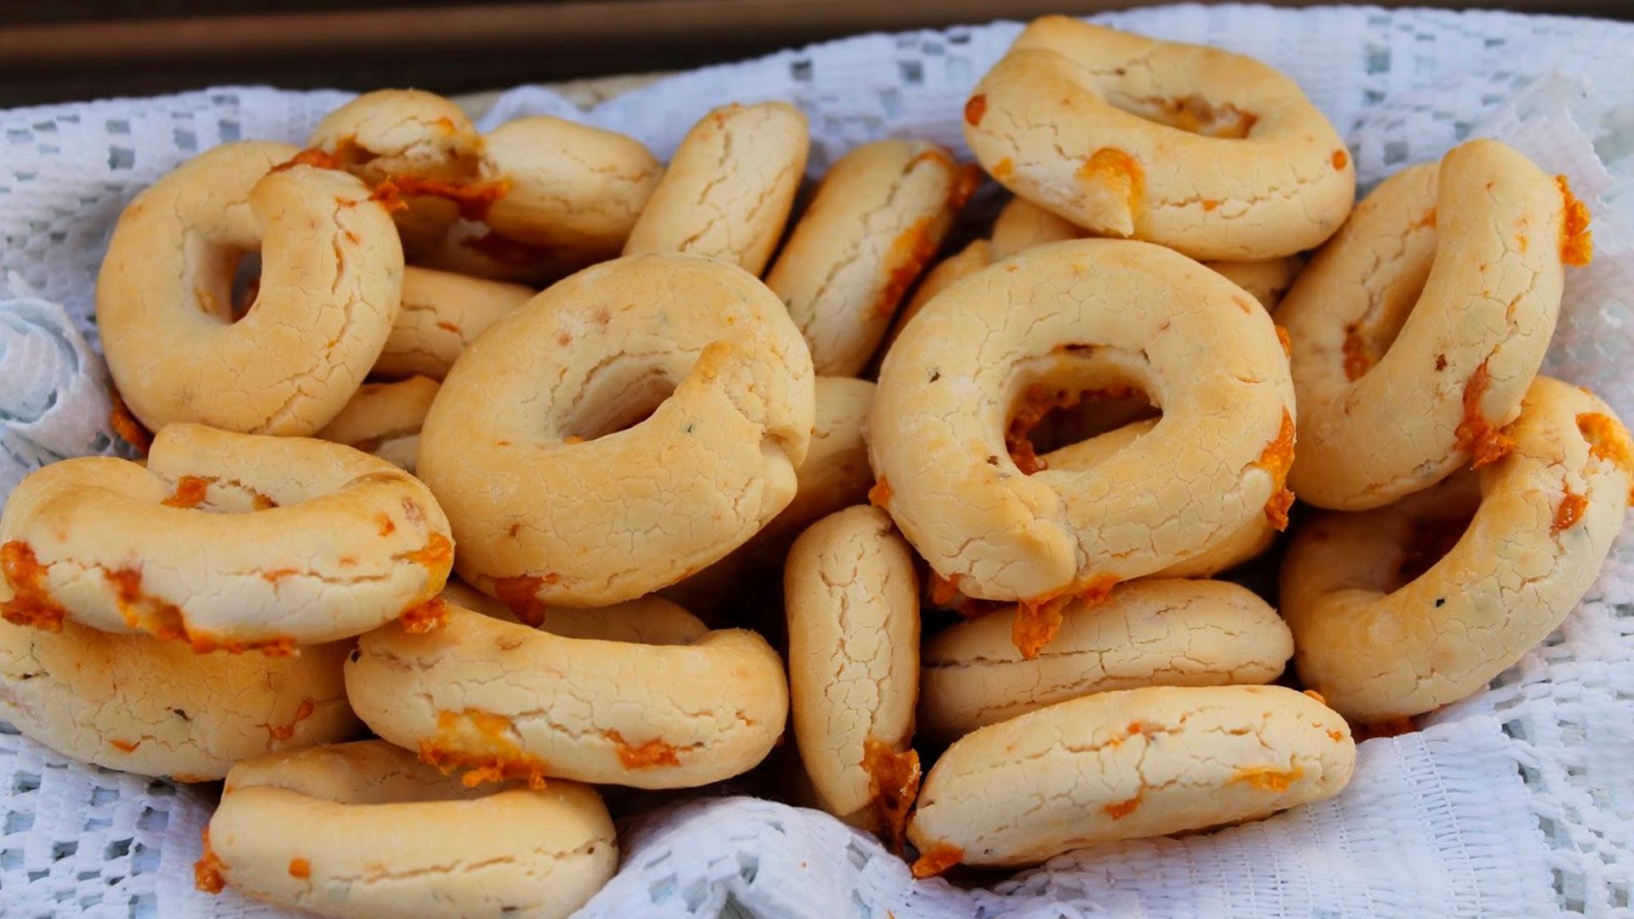
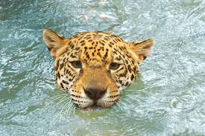
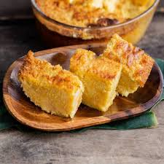
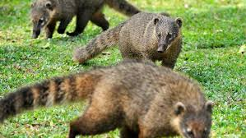

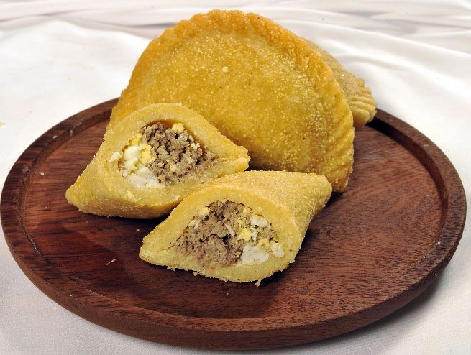
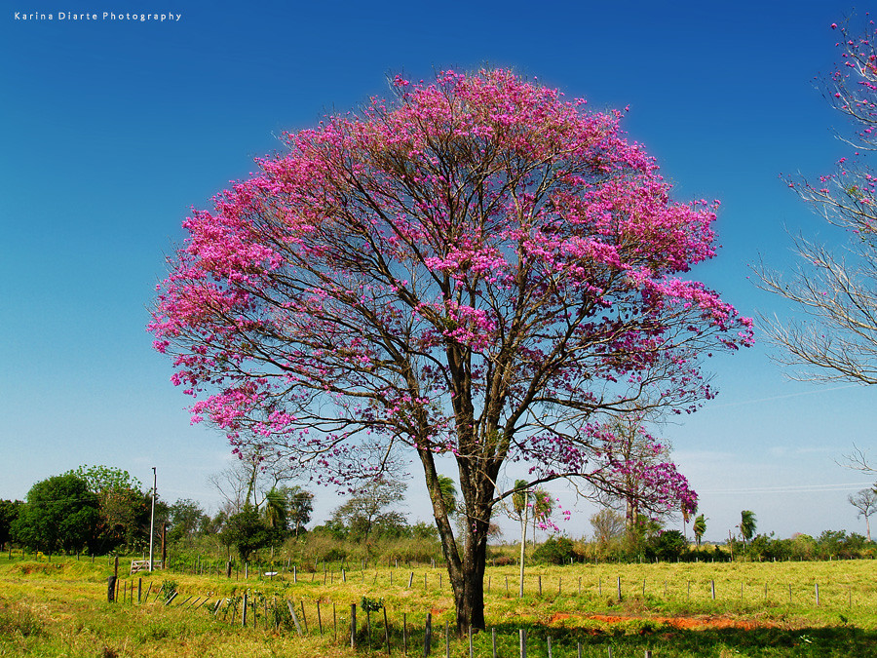
COMIDAS TIPICAS:
FLORA Y FAUNA:
chipá
jaguar
sopa paraguaya
coatí
pastelitos
lapacho

